Slide 1

Verbeterde mensen detecterende sensoren voor verlichting

Slide 2
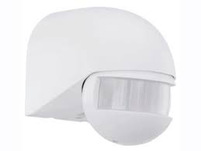
probleem
- lichten vallen uit
- geen detectie
- grote ruimtes

Slide 3
oplossing
Mensen detecteren
Groter detectieveld
Energie besparing

Slide 4

SWOT
sterktes
zwaktes
- energie besparing
- geen beweging
- grote groep mensen
- slechte detectie
opportuniteit
bedreiging
- slimme systemen
- monitoring
- Privacy zorgen
- foutpositieven/ -negatieven

Slide 5
testen
Functionaliteit
- verschillende omstandigheden
- reactiesnelheid
omgeving
- binnen- en buitenscenario’s
- lichtomstandigheden
- verschillende achtergronden
Procedure
- verschillende locaties
- verschillende situaties met mensen simuleren
- andere simulaties met voorwerpen

Slide 6
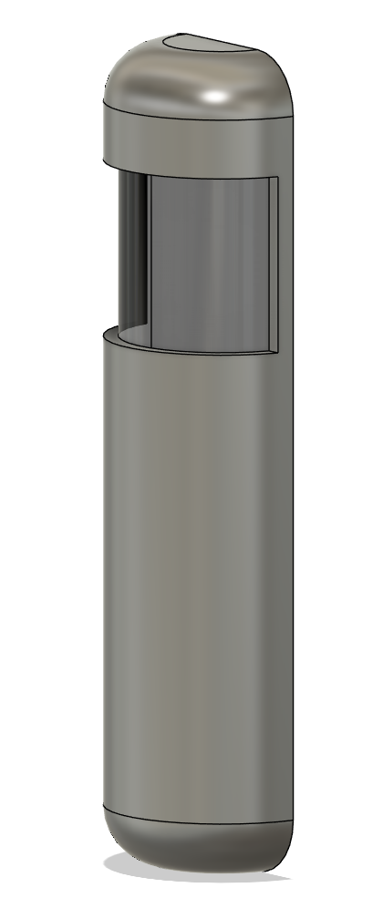
Prototypen

